Slide 1
Princípios S.O.L.I.D. em C#
Kirkpatrick Araujo Santos
https://www.linkedin.com/in/kirkpatrick-araujo/

Slide 2
O que é SOLID?
SOLID é um acrônimo criado por Michael Feathers após observar que cinco princípios da orientação a objetos e design de código criado por Robert C. Martin (famoso Uncle Bob) estes princípios podem ser encontrados no artigo The Principles of OOD.

Slide 3
Por que usar SOLID?
Ao usar os princípios conseguimos reduzir a complexidade do código, o acoplamento entre classes, separamos as responsabilidades e definimos muito bem a relação entre elas.
Como resultado temos códigos de melhor qualidade e fácil de ser testado.

Slide 4
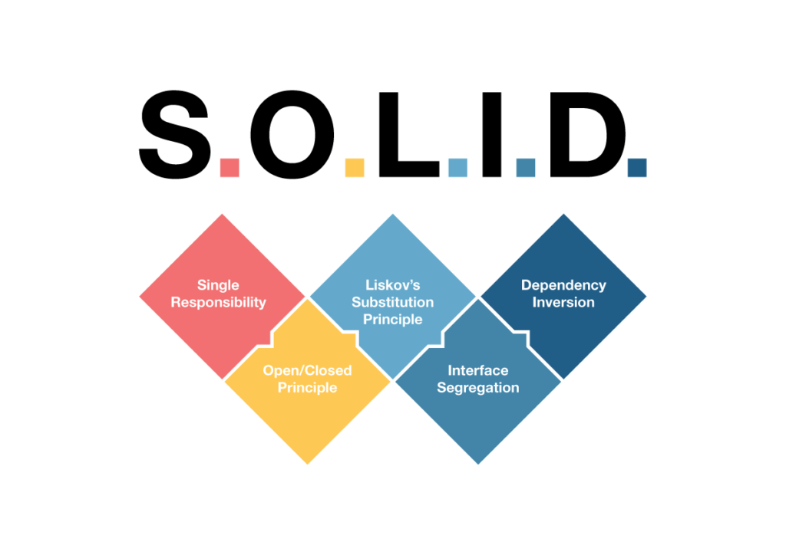

Slide 5

Agora que entendemos o significados de SOLID, vamos para a prática!

Slide 6
SRP - Single Responsibility Principle
O princípio da responsabilidade única, diz que:
Uma classe deve ter um único motivo para ser modificada.
Este princípio trata basicamente da coesão.
A coesão é definida como a afinidade funcional dos elementos de um módulo.
Quanto mais específico a razão da classe existir mais coesa ela está.

Slide 7
Demo – Violação do SRP
using System;
using System.Data;
using System.Data.SqlClient;
using System.Net.Mail;
namespace SOLID.SRP.Violacao
{
public class Cliente
{
public int ClienteId { get; set; }
public string Nome { get; set; }
public string Email { get; set; }
public string CPF { get; set; }
public DateTime DataCadastro { get; set; }
public string AdicionarCliente()
{
if (!Email.Contains("@"))
return "Cliente com e-mail inválido";
if (CPF.Length != 11)
return "Cliente com CPF inválido";
using (var cn = new SqlConnection())
{
var cmd = new SqlCommand();
cn.ConnectionString = "MinhaConnectionString";
cmd.Connection = cn;
cmd.CommandType = CommandType.Text;
cmd.CommandText = "INSERT INTO CLIENTE (NOME, EMAIL CPF, DATACADASTRO) VALUES (@nome, @email, @cpf, @dataCad))";
cmd.Parameters.AddWithValue("nome", Nome);
cmd.Parameters.AddWithValue("email", Email);
cmd.Parameters.AddWithValue("cpf", CPF);
cmd.Parameters.AddWithValue("dataCad", DataCadastro);
cn.Open();
cmd.ExecuteNonQuery();
}
var mail = new MailMessage("empresa@empresa.com", Email);
var client = new SmtpClient
{
Port = 25,
DeliveryMethod = SmtpDeliveryMethod.Network,
UseDefaultCredentials = false,
Host = "smtp.google.com"
};
mail.Subject = "Bem Vindo.";
mail.Body = "Parabéns! Você está cadastrado.";
client.Send(mail);
return "Cliente cadastrado com sucesso!";
}
}
}

Slide 8
Demo – Solução do SRP
using System;
namespace SOLID.SRP.Solucao
{
public class Cliente
{
public int ClienteId { get; set; }
public string Nome { get; set; }
public Email Email { get; set; }
public Cpf Cpf { get; set; }
public DateTime DataCadastro { get; set; }
public bool Validar()
{
return Email.Validar() && Cpf.Validar();
}
}
}

Slide 9
Demo – Solução do SRP
using System.Data;
using System.Data.SqlClient;
namespace SOLID.SRP.Solucao
{
public class ClienteRepository
{
public void AdicionarCliente(Cliente cliente)
{
using (var cn = new SqlConnection())
{
var cmd = new SqlCommand();
cn.ConnectionString = "MinhaConnectionString";
cmd.Connection = cn;
cmd.CommandType = CommandType.Text;
cmd.CommandText = "INSERT INTO CLIENTE (NOME, EMAIL CPF, DATACADASTRO) VALUES (@nome, @email, @cpf, @dataCad))";
cmd.Parameters.AddWithValue("nome", cliente.Nome);
cmd.Parameters.AddWithValue("email", cliente.Email);
cmd.Parameters.AddWithValue("cpf", cliente.Cpf);
cmd.Parameters.AddWithValue("dataCad", cliente.DataCadastro);
cn.Open();
cmd.ExecuteNonQuery();
}
}
}
}

Slide 10
Demo – Solução do SRP
namespace SOLID.SRP.Solucao
{
public class ClienteService
{
public string AdicionarCliente(Cliente cliente)
{
if (!cliente.Validar())
return "Dados inválidos";
var repo = new ClienteRepository();
repo.AdicionarCliente(cliente);
EmailServices.Enviar("empresa@empresa.com", cliente.Email.Endereco, "Bem Vindo", "Parabéns está Cadastrado");
return "Cliente cadastrado com sucesso";
}
}
}

Slide 11
OCP – Open/Close Principle
O princípio de Aberto / Fechado, diz que:
As entidades de software devem estar abertas para extensão e fechadas para modificação.
Este princípio trata basicamente de que sempre que quisermos ampliar o escopo de um comportamento de uma entidade devemos utilizar herança.

Slide 12
Demo – Violação do OCP
namespace SOLID.OCP.Violacao
{
public class DebitoConta
{
public void Debitar(decimal valor, string conta, TipoConta tipoConta)
{
if (tipoConta == TipoConta.Corrente)
{
// Debita Conta Corrente
}
if (tipoConta == TipoConta.Poupanca)
{
// Valida Aniversário da Conta
// Debita Conta Poupança
}
}
}
}

Slide 13
Demo – Solução do OCP
using System;
using System.Linq;
namespace SOLID.OCP.Solucao
{
public abstract class DebitoConta
{
public string NumeroTransacao { get; set; }
public abstract string Debitar(decimal valor, string conta);
public string FormatarTransacao()
{
const string chars = "ABCasDEFGHIJKLMNOPQRSTUVWXYZ0123456789";
var random = new Random();
NumeroTransacao = new string(Enumerable.Repeat(chars, 15)
.Select(s => s[random.Next(s.Length)]).ToArray());
// Numero de transacao formatado
return NumeroTransacao;
}
}
}

Slide 14
Demo – Solução do OCP
namespace SOLID.OCP.Solucao
{
public class DebitoContaCorrente : DebitoConta
{
public override string Debitar(decimal valor, string conta)
{
// Debita Conta Corrente
return FormatarTransacao();
}
}
}
namespace SOLID.OCP.Solucao
{
public class DebitoContaPoupanca : DebitoConta
{
public override string Debitar(decimal valor, string conta)
{
// Valida Aniversário da Conta
// Debita Conta Corrente
return FormatarTransacao();
}
}
}

Slide 15
Demo – Solução do OCP
class main()
{
Arraylist<DebitoConta> debitoContas = new Arraylist<DebitoConta>();
debitoContas.Add(new DebitoContaCorrente(150.00, "123456789"));
debitoContas.Add(new DebitoContaPoupanca(281.30, "123456789P"));
debitoContas.Add(new DebitoContaCorrente(120.00, "987654321"));
debitoContas.Add(new DebitoContaPoupanca(131.62, "789456123P"));
foreach(DebitoConta conta in debitoContas)
{
conta.Debitar();
}
}

Slide 16
LSP – Liskov Substitution Principle
O princípio da Subistituição de Liskov, diz que:
Se S é um subtipo de T, então os objetos do tipo T, podem ser substituídos pelos objetos de tipo S.
Esse princípio foi descrito pela pesquisadora Barbara Liskov, em seu artigo de 1988, em que ela explica que, antes de optar pela herança, precisamos pensar nas pré-condições e pós-condições da sua classe.
Violações de LSP:
Sobrescrever/implementar um método que não faz nada
Lançar uma exceção inesperada;
Retornar valores de tipos diferentes da classe base;

Slide 17
Demo – Violação do LSP
using System;
namespace SOLID.LSP.Violacao
{
class Program
{
static void Main(string[] args)
{
Apple apple = new Orange();
Console.WriteLine(apple.GetColor());
}
}
public class Apple
{
public virtual string GetColor()
{
return "Red";
}
}
public class Orange : Apple
{
public override string GetColor()
{
return "Orange";
}
}
}

Slide 18
Demo – Solução do LSP
using System;
namespace SOLID.LSP.Solucao
{
class Program
{
static void Main(string[] args)
{
Fruit fruit = new Orange();
Console.WriteLine(fruit.GetColor());
fruit = new Apple();
Console.WriteLine(fruit.GetColor());
}
}
public abstract class Fruit
{
public abstract string GetColor();
}
public class Apple : Fruit
{
public override string GetColor()
{
return "Red";
}
}
public class Orange : Fruit
{
public override string GetColor()
{
return "Orange";
}
}
}

Slide 19
ISP – Interface Segregation Principle
O princípio da Segregação de Interface, diz que:
Interfaces específica são melhores que interfaces geral.
Isso quer dizer que é melhor muitos contratos menores do que contratos maiores generalistas.

Slide 20
Demo – Violação da ISP
using System; namespace SOLID.ISP.Violacao
{
public interface ICadastro
{
void ValidarDados();
void SalvarBanco();
void EnviarEmail();
} public class CadastroProduto : ICadastro
{
public void ValidarDados()
{
// Validar valor
}
public void SalvarBanco()
{
// Insert tabela Produto
}
public void EnviarEmail()
{
// Produto não tem e-mail, o que eu faço agora???
throw new NotImplementedException("Esse metodo não serve pra nada");
}
}
public class CadastroCliente : ICadastro
{
public void ValidarDados()
{
// Validar CPF, Email
}
public void SalvarBanco()
{
// Insert na tabela Cliente
}
public void EnviarEmail()
{
// Enviar e-mail para o cliente
}
}
}

Slide 21
Demo – Solução da ISP
namespace SOLID.ISP.Solucao.Interfaces
{
public interface ICadastro
{
void SalvarBanco();
}
public interface ICadastroCliente: ICadastro
{
void ValidarDados();
void EnviarEmail();
}
public interface ICadastroProduto: ICadastro
{
void ValidarDados();
}
}

Slide 22
Demo – Solução da ISP
using SOLID.ISP.Solucao.Interfaces;
namespace SOLID.ISP.Solucao
{
public class CadastroProduto : ICadastroProduto
{
public void ValidarDados()
{
// Validar valor
}
public void SalvarBanco()
{
// Insert tabela Produto
}
}
public class CadastroCliente : ICadastroCliente
{
public void ValidarDados()
{
// Validar CPF, Email
}
public void SalvarBanco()
{
// Insert na tabela Cliente
}
public void EnviarEmail()
{
// Enviar e-mail para o cliente
}
}
}

Slide 23
DIP – Dependency Inversion Principle
O princípio da Inversão de dependências, diz que:
Módulos de alto nível não devem depender de módulos de baixo nível.
As abstrações não devem depender de detalhes. Os detalhes devem depender das abstrações.
Isso quer dizer que uma mesma Idea pode ser implementado de formas diferentes seguindo a mesma especificação e o cliente não necessita conhecer o fornecedor, ambos conhecem a especificação.
Isso ajuda a facilitar a testabilidade da aplicação, permitindo a utilização de clientes mock.

Slide 24
Demo – Violação da DIP
using System;
namespace SOLID.DIP.Violacao
{
public class Cliente
{
public int ClienteId { get; set; }
public string Nome { get; set; }
public Email Email { get; set; }
public Cpf Cpf { get; set; }
public DateTime DataCadastro { get; set; }
public bool Validar()
{
return Email.Validar() && Cpf.Validar();
}
}
}

Slide 25
Demo – Violação da DIP
using System.Data;
using System.Data.SqlClient;
namespace SOLID.DIP.Violacao
{
public class ClienteRepository
{
public void AdicionarCliente(Cliente cliente)
{
using (var cn = new SqlConnection())
{
var cmd = new SqlCommand();
cn.ConnectionString = "MinhaConnectionString";
cmd.Connection = cn;
cmd.CommandType = CommandType.Text;
cmd.CommandText = "INSERT INTO CLIENTE (NOME, EMAIL CPF, DATACADASTRO) VALUES (@nome, @email, @cpf, @dataCad))";
cmd.Parameters.AddWithValue("nome", cliente.Nome);
cmd.Parameters.AddWithValue("email", cliente.Email);
cmd.Parameters.AddWithValue("cpf", cliente.Cpf);
cmd.Parameters.AddWithValue("dataCad", cliente.DataCadastro);
cn.Open();
cmd.ExecuteNonQuery();
}
}
}
}

Slide 26
Demo – Violação da DIP
using System.Net.Mail;
namespace SOLID.DIP.Violacao
{
public static class EmailServices
{
public static void Enviar(string de, string para, string assunto, string mensagem)
{
var mail = new MailMessage(de, para);
var client = new SmtpClient
{
Port = 25,
DeliveryMethod = SmtpDeliveryMethod.Network,
UseDefaultCredentials = false,
Host = "smtp.google.com"
};
mail.Subject = assunto;
mail.Body = mensagem;
client.Send(mail);
}
}
}

Slide 27
Demo – Solução da DIP
namespace SOLID.DIP.Solucao.Interfaces
{
public interface IClienteRepository
{
void AdicionarCliente(Cliente cliente);
}
}
namespace SOLID.DIP.Solucao.Interfaces
{
public interface IClienteServices
{
string AdicionarCliente(Cliente cliente);
}
}
namespace SOLID.DIP.Solucao.Interfaces
{
public interface IEmailServices
{
void Enviar(string de, string para, string assunto, string mensagem);
}
}

Slide 28
Demo – Solução da DIP
using System.Data;
using System.Data.SqlClient;
using SOLID.DIP.Solucao.Interfaces;
namespace SOLID.DIP.Solucao
{
public class ClienteRepository : IClienteRepository
{
public void AdicionarCliente(Cliente cliente)
{ using (var cn = new SqlConnection())
{
var cmd = new SqlCommand();
cn.ConnectionString = "MinhaConnectionString";
cmd.Connection = cn;
cmd.CommandType = CommandType.Text;
cmd.CommandText = "INSERT INTO CLIENTE (NOME, EMAIL CPF, DATACADASTRO) VALUES (@nome, @email, @cpf, @dataCad))";
cmd.Parameters.AddWithValue("nome", cliente.Nome);
cmd.Parameters.AddWithValue("email", cliente.Email);
cmd.Parameters.AddWithValue("cpf", cliente.Cpf);
cmd.Parameters.AddWithValue("dataCad", cliente.DataCadastro);
cn.Open();
cmd.ExecuteNonQuery();
}
}
}
}

Slide 29
Demo – Solução da DIP
using SOLID.DIP.Solucao.Interfaces;
namespace SOLID.DIP.Solucao
{
public class ClienteRepository2 : IClienteRepository
{
public void AdicionarCliente(Cliente cliente)
{
// Usar outra forma de ir até o BD
}
}
}

Slide 30
Demo – Solução da DIP
using SOLID.DIP.Solucao.Interfaces;
namespace SOLID.DIP.Solucao
{
public class ClienteServices : IClienteServices
{
private readonly IClienteRepository _clienteRepository;
private readonly IEmailServices _emailServices;
public ClienteServices(
IEmailServices emailServices,
IClienteRepository clienteRepository)
{
_emailServices = emailServices;
_clienteRepository = clienteRepository;
}
public string AdicionarCliente(Cliente cliente)
{
if (!cliente.Validar())
return "Dados inválidos";
_clienteRepository.AdicionarCliente(cliente);
_emailServices.Enviar("empresa@empresa.com", cliente.Email.Endereco, "Bem Vindo", "Parabéns está Cadastrado");
return "Cliente cadastrado com sucesso";
}
}
public class TesteDip
{
public TesteDip()
{
var cliService = new ClienteServices(new EmailServices(), new ClienteRepository2());
}
}
}

Slide 31
Demo – Solução da DIP
using System.Net.Mail;
using SOLID.DIP.Solucao.Interfaces;
namespace SOLID.DIP.Solucao
{
public class EmailServices : IEmailServices
{
public void Enviar(string de, string para, string assunto, string mensagem)
{
var mail = new MailMessage(de, para);
var client = new SmtpClient
{
Port = 25,
DeliveryMethod = SmtpDeliveryMethod.Network,
UseDefaultCredentials = false,
Host = "smtp.google.com"
};
mail.Subject = assunto;
mail.Body = mensagem;
client.Send(mail);
}
}
}

Slide 32
Conclusão
Aplicando os princípios do SOLID tornam o software mais robusto, escalável e flexível, deixando-o tolerante a mudanças, facilitando a implementação de novos requisitos para a evolução e manutenção do sistema.

Slide 33
Referências
https://medium.com/beelabacademy/princ%C3%ADpios-de-s-o-l-i-d-em-c-guia-pr%C3%A1tico-cbb1e6584284
http://butunclebob.com/ArticleS.UncleBob.PrinciplesOfOod
https://dotnettutorials.net/lesson/liskov-substitution-principle/#:~:text=The%20Liskov%20Substitution%20Principle%20in%20C%23%20states%20that%20even%20the,issue%20with%20our%20software%20design.

Slide 34
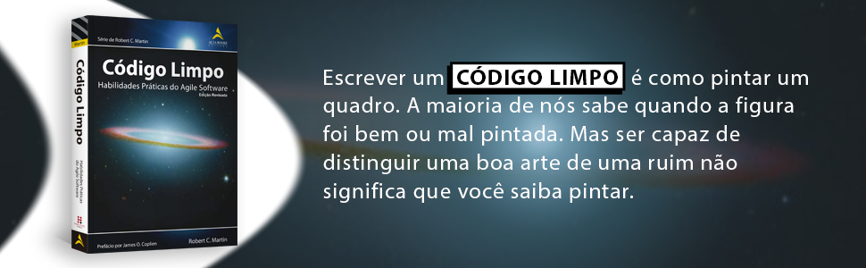
Obrigado!

